Slide 1
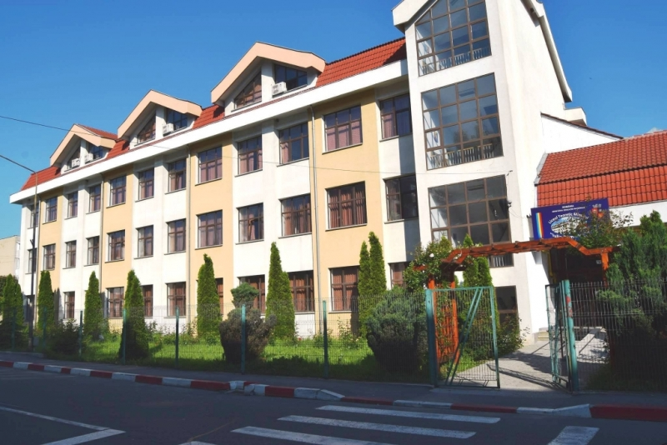
Liceul Teoretic „IULIA ZAMFIRESCU” Mioveni, judeţul Argeş
„MICII BANCHERI ÎN ACŢIUNE”
Elevii clasei a III-a A
Prof. înv. primar STOICA Filofteia Daniela

Slide 2
SĂPTĂMÂNA MONDIALĂ A BANILOR
„Planifică-ți banii, plantează-ți viitorul”
20-26 MARTIE 2023
“Micii bancheri” au desenat, au realizat colaje, au rezolvat rebusuri şi probleme, au scris scurte texte.
Au avut ca sursă de inspiraţie în realizarea lucrărilor auxiliarul
EDUCAŢIE FINANCIARĂ

Slide 3
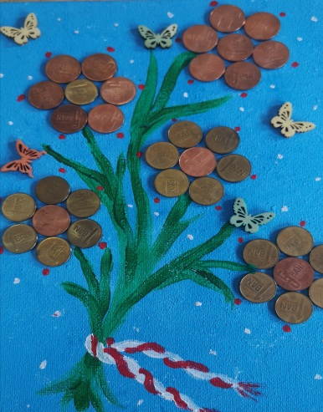
Elevii clasei a III-a A din Liceul Teoretic Iulia Zamfirescu au organizat mai multe activități în care au discutat despre economisire, credit, dobândă, inflaţie, istoria monedei naţionale, rolul şi funcţiile băncii centrale. Metodele formale şi nonformale de prezentare au avut ca suport materiale legate de istoria leului, fabricarea monedelor şi bancnotelor aflate în circulaţie şi de elementele de siguranţă ale bancnotelor.

Slide 4
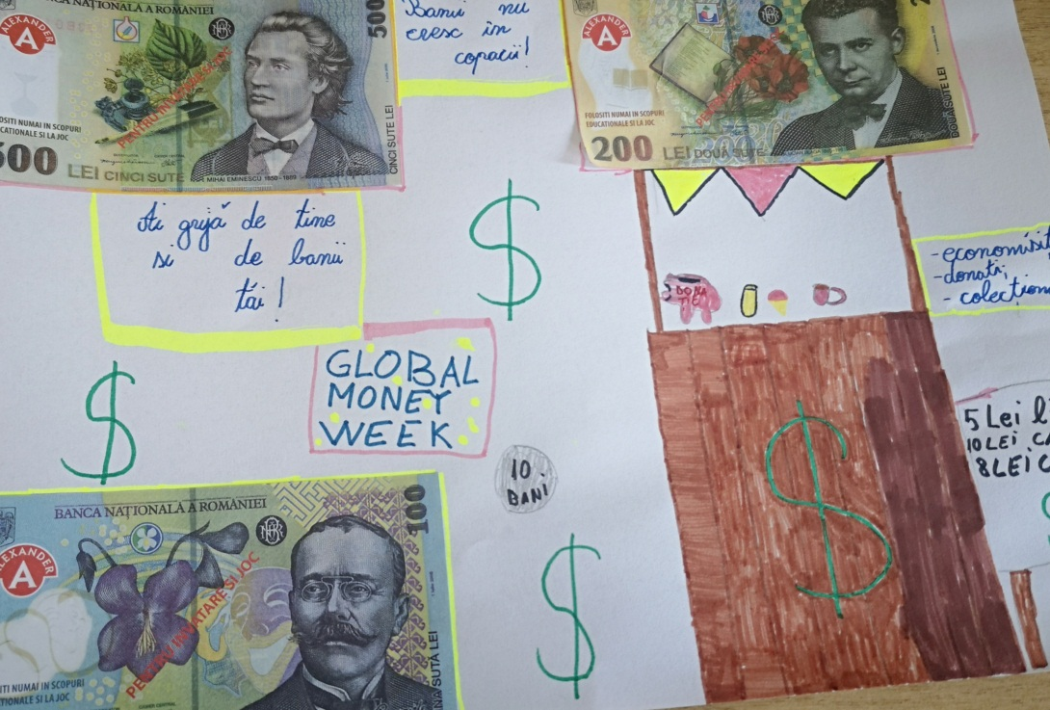

Slide 5
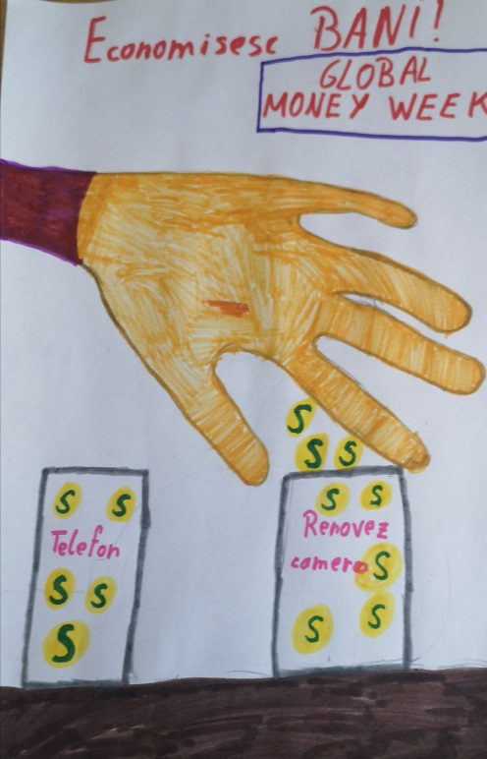
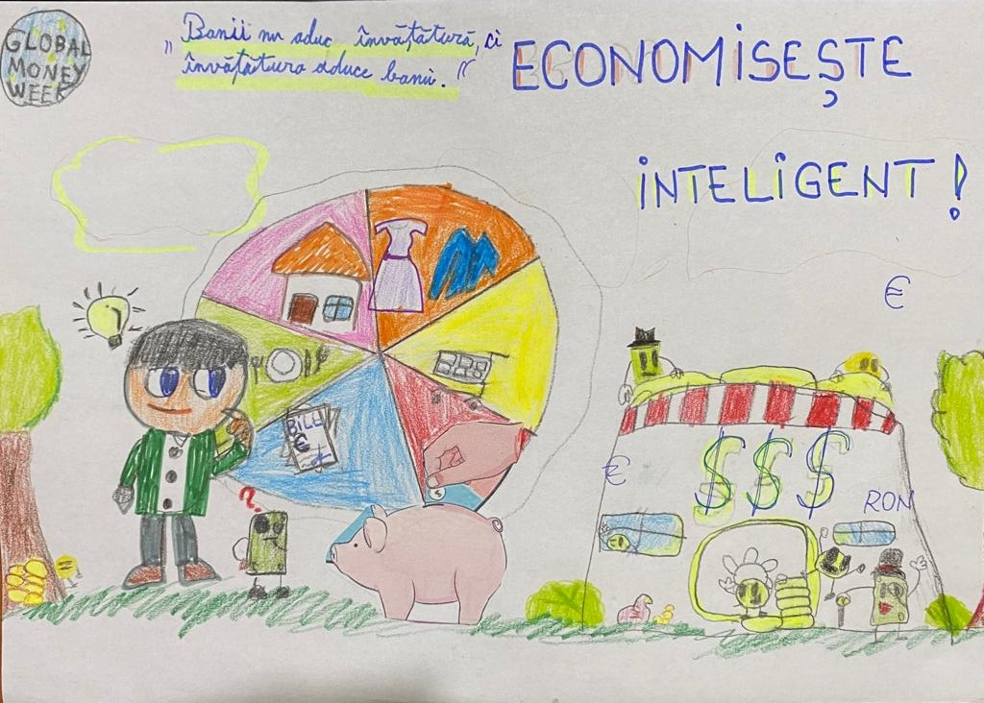

Slide 6
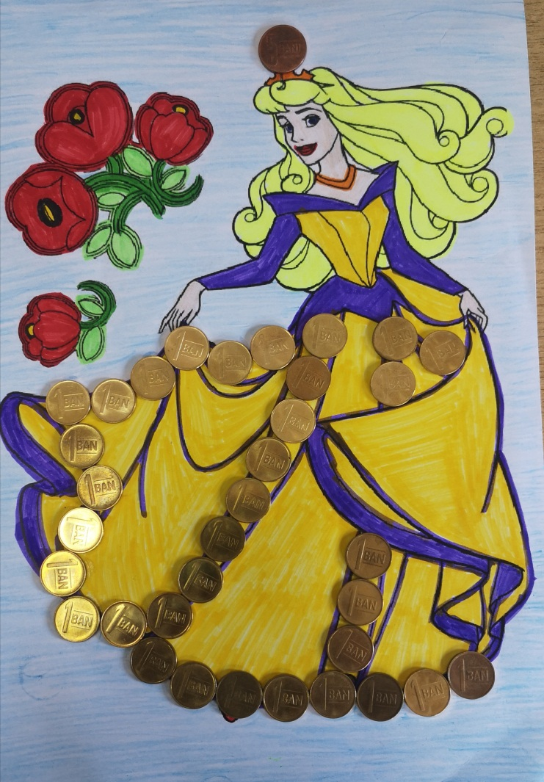

Slide 7
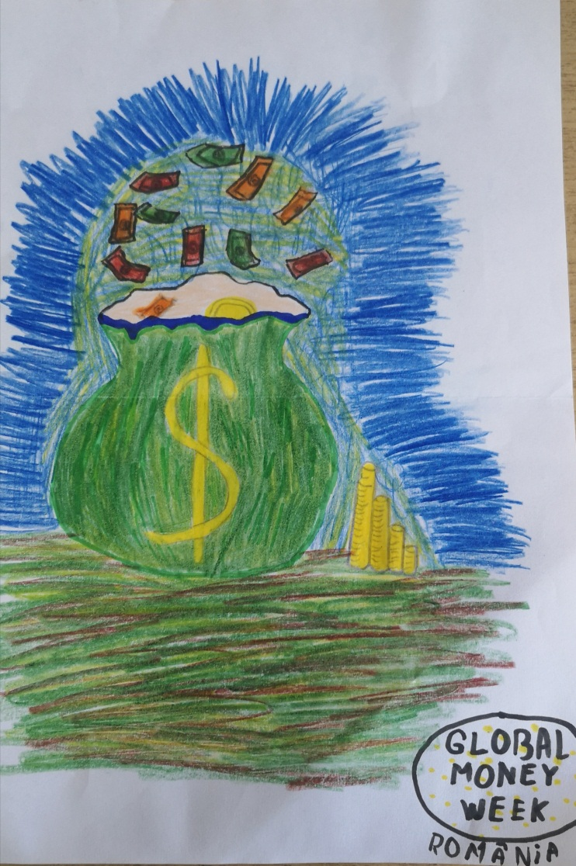
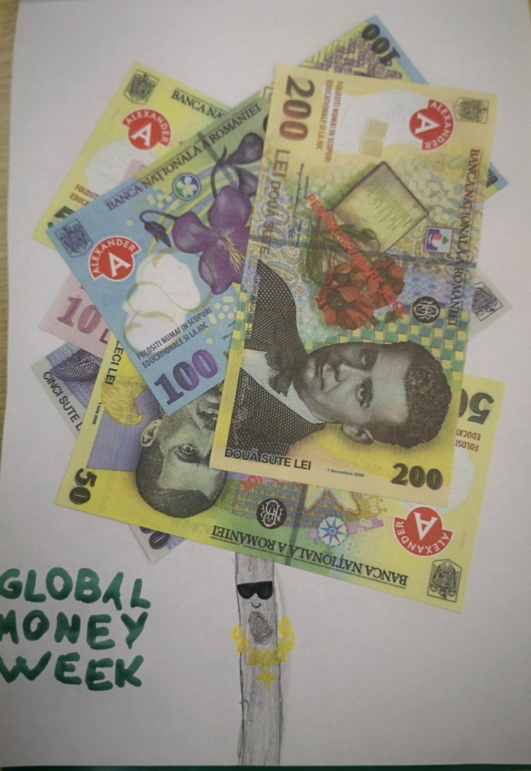

Slide 8
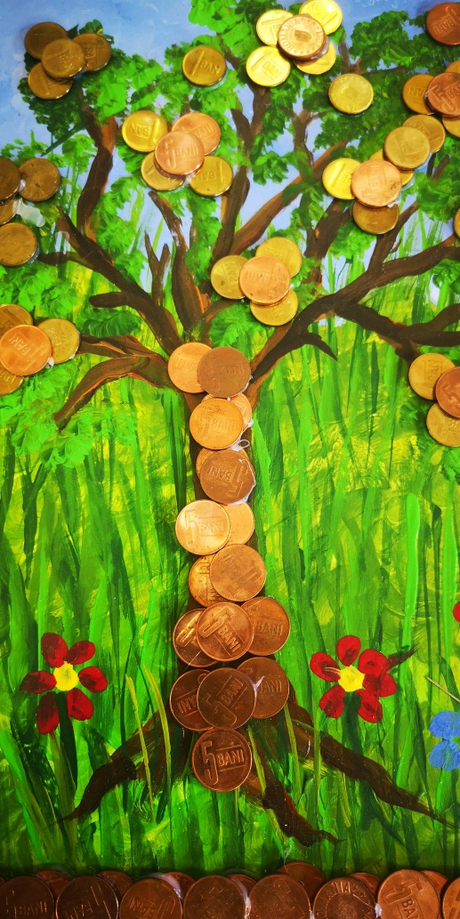
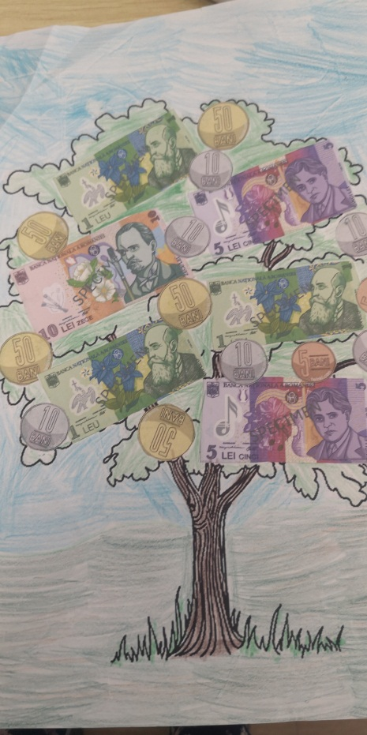

Slide 9
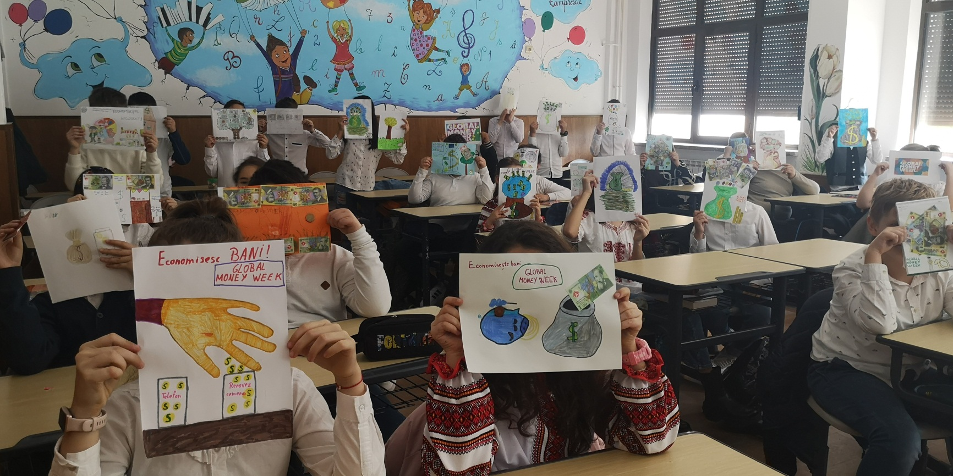

Slide 10
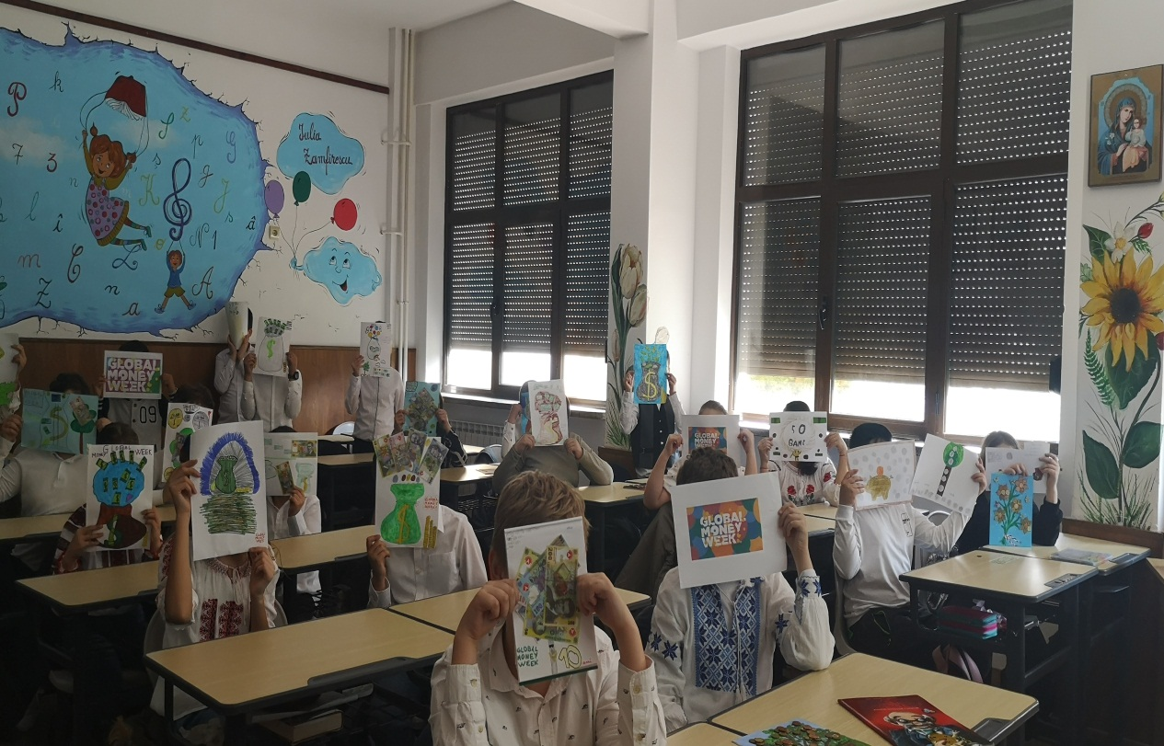

Slide 11
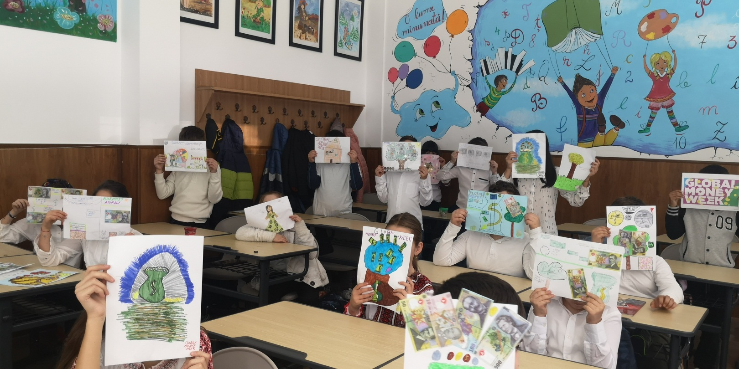
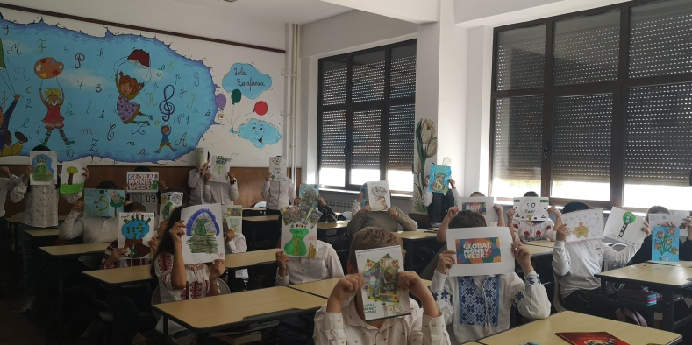

Slide 12
